Slide 1
Introducción a las Hojas de Estilo (CSS)
Desarrollo de Aplicaciones Web

Slide 2
Contenido
¿Qué es CSS?
Limitaciones de las CSS
Sintaxis básica
Jerarquía de estilos
Unidades de medida comunes
Formatos comunes para definición de colores
Uso de CSS para modificar fuentes

Slide 3
¿Qué es CSS (Cascading Style Sheets)?
Conocidas en español como “Hojas de Estilo”.
Son uno de los componentes de una página web, complementan al HTML para aportar diseño y presentación (look & feel).
Tienen una sintaxis propia e independiente, sin embargo solo se pueden usar dentro de un documento HTML.
Si se abre una CSS como recurso en un navegador solo se verá el código contenido dentro del archivo.
Así como en HTML, existe una especificación estándar para el lenguaje.
La más reciente es la versión 3, conocida como CSS3.

Slide 4
¿Qué es CSS (Cascading Style Sheets)?
Sin CSS una página de internet es solo contenido secuencial en blanco y negro.
CSS permite aplicar estilos a un solo elemento de HTML o generalizarlos para múltiples elementos mediante el uso de selectores.
Algunas de las cosas que se pueden hacer con CSS son:
Añadir color o imágenes de fondo.
Cambiar el tamaño, tipo y color de las fuentes.
Dibujar bordes de diferentes tipos, grosores y colores alrededor de los elementos.
Cambiar la alineación, distribución y ubicación de los elementos en la página.

Slide 5

Proceso básico para crear una página estática
De acuerdo a lo que se ha visto hasta ahora, el proceso básico para crear una página web sería el siguiente:
Obtener y diseñar el contenido de la página.
Diseñar el layout y apariencia gráfica de la página.
Implementar el HTML con el contenido y la estructura.
Añadir estilos (CSS) para implementar el layout y el diseño.

Slide 6

¿Cómo era el mundo antes de CSS?
Todo era caos y destrucción…
Las capas de contenido y de presentación estaban combinadas y eran interdependientes.
La modificación de una podía alterar a la otra.
Para hacer un cambio en el diseño o el contenido se tenía que tocar el mismo archivo.

Slide 7
¿Cómo era el mundo antes de CSS?
Se usaban atributos especiales en los tags de HTML para alterar su presentación (colores, fuentes, posiciones, etc.).
No se podía generalizar, los cambios en diseño se aplicaban de forma individual a cada elemento.
Esto lo hacía poco mantenible y escalable. Cambiar el diseño se volvía un dolor de cabeza.

Slide 8

Pero no todo es perfecto...
A pesar de existir un estándar de sintaxis, no todos los navegadores interpretan igual las reglas de estilo.
Actualmente la mayoría de los navegadores están “estandarizados”, soportan CSS3 y las diferencias son mínimas.
Internet Explorer solía ser un dolor de cabeza, pero a partir de la versión 9 se ha integrado paulatinamente al estándar.

Slide 9
Pero no todo es perfecto...
Las versiones antiguas de los navegadores no soportan CSS3.
Igual que HTML5, CSS3 no es excluyente de la versión 2 pero integra nuevas características que podrían no estar soportadas por el navegador.
Es necesario verificar si las propiedades que usamos son compatibles con las versiones de nuestros usuarios meta.
Una solución es usar la versión 2 de CSS para ese tipo de navegadores.
Algunas empresas optan por pedir al usuario que use el sitio en navegadores recientes o les notifica que algunos no están soportados.
En ocasiones el usuario meta es renuente a instalar nuevo software. En esto casos se procede a adaptar el sitio a los usuarios.

Slide 10

Sintaxis básica de CSS
Reglas
Definen un conjunto de estilos que se aplicarán a un elemento o grupo de ellos definido por uno o más selectores.
Modifican una serie de propiedades de esos elementos asignándoles valores específicos.

Slide 11
Sintaxis básica de CSS
Selectores
Son textos o identificadores usados para hacer referencia a un elemento o grupo de elementos.Los principales selectores son los siguientes:
Tag name: es el nombre de un tag, se usa para hacer referencia a todos los elementos de ese tag en el documento.
Cualquier tag puede usarse, incluso el body.
Se usa escribiendo solamente el nombre del tag de HTML.
Ejemplos: span, p, a, div, h1, form, etc.

Slide 12
Sintaxis básica de CSS
Selectores
Clase: define el nombre de una clase que puede asignarse a múltiples elementos que tienen propiedades en común sin importar si no son del mismo tipo (similar a la POO).
Se escribe colocando un punto (.) seguido del nombre de la clase.
Para relacionarlo con un elemento en HTML se tienen que utilizar el atributo class.
Un elemento puede tener más de una clase asociada. Las clases se escriben separadas por espacios.
<p class=”left underlined”>Mi texto</p>
Ejemplos: .underlined, .left, .mi_clase, etc.

Slide 13
Sintaxis básica de CSS
Selectores
ID: define un identificador que puede asociarse únicamente a un elemento del documento.
Se escribe colocando un símbolo de gato/almohadilla/hash/numeral (#) seguido del identificador.
Para relacionarlo con un elemento en HTML se tienen que utilizar el atributo id.
<div id=”datos_personales”>Contenido del div…</div>
Ejemplos: #datos_personales, #header, #mi_id, etc.

Slide 14
Sintaxis básica de CSS
Propiedades
Son características particulares los elementos relacionadas con la forma en que se visualizan en el navegador.
Existe un conjunto limitado de valores que pueden asignarse a una propiedad.
Algunas propiedades aceptan valores compuestos.
Una propiedad solo puede tener asignado un valor en un momento del tiempo.
El valor de una propiedad puede cambiar a lo largo de la ejecución.
Ejemplos: text-decoration, font-weight, text-align, border, etc.

Slide 15
Sintaxis básica de CSS
Selector de tipo ID
#datos {
font-weight: bold;
text-decoration: underline;
}
Regla simple. Asigna un conjunto de estilos a los elementos definidos con el tag span.
Asignación de propiedades.
Las llaves indican el inicio y fin de una regla.

Slide 16
Sintaxis básica de CSS
Selectores anidados de tipo clase y tag name
.encabezado h1 {
font-size: 150%;
color: #07F54A;
}
Regla anidada. Los selectores van separados por espacios e indican que el de la derecha se encuentra dentro de los de la izquierda.
¿Qué código HTML podría hacer uso de las 3 reglas?
.encabezado h1,
.pie h1 {
font-size: 150%;
color: #07F54A;
}
Regla múltiple. Los conjuntos de elementos se ponen separados por comas. Indica que ambos conjuntos seguirán la regla definida.

Slide 17
¿Cómo integrar una CSS a un HTML?
Añadiéndolo a un elemento (inline)
Usa el atributo style del elemento en cuestión y le asigna las propiedades y valores que se modificarán siguiendo la sintaxis de CSS.
Como podrá intuirse el estilo solo se aplicará a ese elemento, por lo tanto no requiere de la definición de selectores.
<p style=”font-weight: bold; text-decoration: underline;” >
Este texto está subrayado y en negritas.
</p>

Slide 18
¿Cómo integrar una CSS a un HTML?
CSS interna (embebido)
Utiliza un elemento con contenido definido por los tags <style></style>.
Se añade el atributo type al tag con valor “text/css” para indicar al browser el tipo de estilos que deberá interpretar.
Las reglas de estilo se colocan como contenido del elemento.
Las buenas prácticas recomiendan colocarlo dentro del head del HTML, sin embargo no es mandatorio.
<style type=”text/css”>
.encabezado h1,
.pie h1{
font-size: 150%;
color: #07F54A;
}
#datos{
font-weight: bold;
text-decoration: underline;
}
</style>

Slide 19
¿Cómo integrar una CSS a un HTML?
CSS externa (inclusión de archivo)
Recomendada por las buenas prácticas. Consiste en incluir un archivo externo (.css) que contiene las reglas que se aplicarán en el documento.
Utiliza el tag vacío <link> para incluir la referencia. El tag debe tener los siguientes atributos:
rel: tipo de documento al que se hará referencia. Su valor debe ser “stylesheet”.
type: tipo de contenido que interpretará el navegador. Su valor debe ser “text/css”.
href: el más importante, indica la ruta (absoluta o relativa) desde donde se cargará el archivo con las reglas.

Slide 20
¿Cómo integrar una CSS a un HTML?
CSS externa (inclusión de archivo)
Las buenas prácticas recomiendan colocarlo dentro del head del HTML, sin embargo no es mandatorio.
Este método permite aprovechar las ventajas de CSS al máximo:
Reusabilidad: los estilos del archivo pueden reutilizarse en diferentes archivos HTML.
Simplicidad: reduce la cantidad de líneas y la complejidad del archivo HTML al agrupar las reglas en un archivo independiente.
Independencia: separa la capa de presentación (CSS) de la de contenido (HTML).

Slide 21
¿Cómo integrar una CSS a un HTML?
CSS externa (inclusión de archivo)
Ventajas:
Mantenibilidad: facilita la modificación independiente de ambas capas editando un solo archivo, afectando todos los lugares donde se incluya y reduciendo riesgos.
Escalabilidad: aumentar/cambiar estilos se reduce a añadir , modificar o eliminar reglas del archivo CSS o incluso crear uno nuevo e incluirlo en el HTML (temas).
Modularidad: permite crear archivos independientes para agrupar estilos relacionados con páginas, secciones o módulos de HTML.
<link rel=”stylesheet” type=”text/css” href=”./css/styles.css” />

Slide 22

Jerarquía de estilos en CSS
Estilo inline en el elemento.
Estilo aplicado con el selector de ID.
Estilo aplicado con el selector de clase.
Estilo aplicado con el selector de nombre de tag.
https://developer.mozilla.org/en-US/docs/Learn/CSS/Introduction_to_CSS/Cascade_and_inheritance

Slide 23
Unidades de medida comunes
Se pueden atribuir dimensiones al espacio que ocupan los elementos, al grosor de sus bordes, márgenes, fuentes, etc. Las unidades de medida más comunes son:
Pixeles (px): establece las dimensiones en píxeles de la pantalla, esto tiene relación directa con la resolución.
Porcentaje (%): determina la dimensión como porcentaje del elemento contenedor. Si no hay contenedor es en relación al tamaño de la ventana.
Puntos (pt): usados principalmente para impresión. Un punto equivale a 1/72 de pulgada.

Slide 24
Unidades de medida comunes
Emes (em): medida rara relativa al tamaño de la letra “m” de la fuente en uso (default del navegador), se usa esa letra porque es la que más espacio ocupa.
OJO: no todas las propiedades de dimensión soportan todas las unidades de medida, es recomendable verificar las unidades de medida soportadas antes.
En la siguiente página se puede encontrar una referencia completa de las unidades de medida existentes:
http://www.w3schools.com/cssref/css_units.asp

Slide 25
Formatos de definición de colores
Existen propiedades para modificar colores de fondo, fuentes, bordes, etc. Éstas reciben como valor un color codificado. Los formatos más comunes son:
Hexadecimal: se define mediante valores hexadecimales correspondientes a los elementos R, G y B del color.
Su sintaxis es #RRGGBB donde RR = valor hexadecimal de rojo, GG = valor hexadecimal de verde, BB = valor hexadecimal de azul.
00 es la ausencia del color y FF es el máximo grado del mismo.
Ejemplos: #000000 (negro), #FFFFFF (blanco).

Slide 26
Formatos de definición de colores
RGB: se define mediante valores de intensidad para cada componente R, G y B en el rango de 0 (ausencia) a 255 (máxima intensidad) o como porcentaje.
Su sintaxis es rgb(0-255, 0-255, 0-255) o rgb(0-100%, 0-100%, 0-100%).
Ejemplos: rgb(0, 0, 0) - negro, rgb(100%, 100%, 100%) - blanco.
Predefinidos: identificadores preestablecidos asociados a colores particulares. La lista de colores existentes y sus colores correspondientes puede verse en:
http://www.w3schools.com/cssref/css_colors.asp
La lista completa de codificaciones de colores soportadas puede verse en:
http://www.w3schools.com/cssref/css_colors_legal.asp

Slide 27
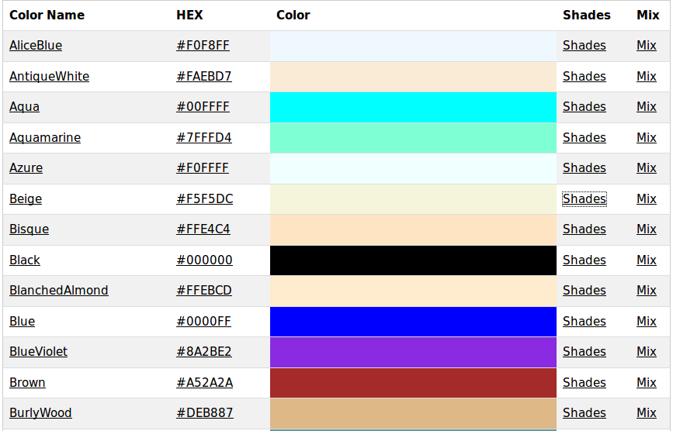
Formatos de definición de colores
La siguiente herramienta permite obtener las codificaciones de una paleta de 216 colores:
http://www.w3schools.com/colors/colors_picker.asp

Slide 28
Uso de CSS para modificar fuentes
Tipografía
Tipo de letra que se utilizará en el texto dentro de un selector determinado.
Se debe tener precaución con la tipografía elegida, ésta debe estar soportada por el dispositivo del cliente.
Puede variar de acuerdo al sistema operativo del cliente.
Existen fuentes “estándar” que son soportadas por la mayoría de los clientes.
Cuando una fuente no existe en el cliente el navegador usa la fuente configurada como default.

Slide 29
Uso de CSS para modificar fuentes
Tipografía
Utiliza la propiedad font-family de CSS y puede contener una sola tipografía o una lista de ellas separadas por coma (,).
Cuando se utiliza una lista el navegador las prioriza en orden de aparición.
Cuando el nombre de una fuente es de varias palabras (incluye espacios) se pone entre comillas (“ “).
font-family: Arial, helvetica, sans-serif; font-family: “Arial Black”, Gadget, sans-serif; font-family: Georgia, serif; font-family: “Times New Roman”, Times , serif;
Ejemplos de tipografías comunes.

Slide 30
Uso de CSS para modificar fuentes
Tamaño de la fuente
Dimensión de la fuente o espacio que ocupará en la pantalla.
Se modifica utilizando la propiedad font-size.
Su valor puede tener dos formatos:
Un número seguido de alguna de las siguientes unidades: puntos (pt), píxeles (px), emes (em) o porcentaje (%).
Un texto que indica un tamaño predefinido, esto varía de acuerdo al navegador. Ej. medium, large, small, etc.

Slide 31
Uso de CSS para modificar fuentes
Tamaño de la fuente
Las unidades recomendadas para ajustarse a diferentes tamaños de pantalla son el porcentaje (%) y las emes (em), ya que son relativas.
En la siguiente página se pueden ver los valores predefinidos que puede tomar la propiedad:
http://www.w3schools.com/cssref/pr_font_font-size.asp
font-size: 150%; font-size: 12px; font-size: 2em; font-size: small;

Slide 32
Uso de CSS para modificar fuentes
Color de la fuente
Color que se asignará al texto contenido en los elementos de un selector.
Se modifica utilizando la propiedad color.
Puede recibir como valor un color codificado en cualquiera de los formatos especificados en esta presentación.
color: #0000FF; color: rgb(0,0,0); color: Brown;

Slide 33
Uso de CSS para modificar fuentes
Ejemplo de regla para modificar fuentes
.my-font{
font-family: Arial, helvetica, sans-serif;
font-size: 15px;
color: #0000FF; }

Slide 34
Uso de CSS para definir bordes
Los bordes pueden ser colocados prácticamente a cualquier elemento de HTML.
Para modificar un borde se utiliza la propiedad border.
El valor de la propiedad se compone de 3 elementos separados por espacios:
Grosor: dimensión del ancho de la línea definido en cualquiera de las unidades descritas en esta presentación.
Estilo: tipo de línea que se mostrará al dibujar el borde (punteada, contínua, 3D, etc.). Se define mediante un identificador predeterminado.
http://www.w3schools.com/css/css_border.asp
Color: Código del color en cualquiera de los formatos descritos en esta presentación.

Slide 35
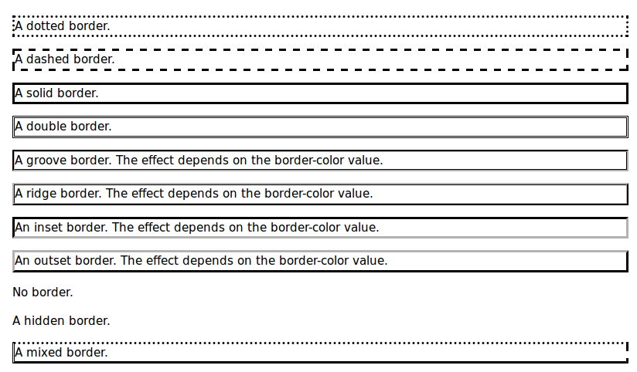
Uso de CSS para definir bordes
Estilos de bordes.
border: 2px solid #0000FF;
Ejemplo de uso de border.

Slide 36
Uso de CSS para definir bordes
Se puede modificar cada parámetro por separado con las siguientes propiedades específicas:
border-width: grosor.
border-style: tipo de línea.
border-color: color de línea.
Sus valores pueden recibir una lista de hasta 4 valores separados por espacios:
Si recibe un valor, los 4 aristas lo toman.
Si recibe 2, el superior e inferior toman el primero y los laterales el segundo.
Si recibe 4, cada arista toma uno en sentido de las manecillas del reloj.

Slide 37

Uso de CSS para definir bordes
Las siguientes propiedades modifican aristas específicos:
border-top: borde superior.
border-right: borde derecho.
border-bottom: borde inferior.
border-left: borde izquierdo.
Igual que border pueden recibir 3 valores indicando el grosor, estilo y color.
border-top
border-left
border-right
border-bottom

Slide 38
Uso de CSS para definir bordes
Es posible ser aún más específico combinando las aristas y los atributos:
border-top-style: estilo del borde superior.
border-right-width: grosor del borde derecho.
border-bottom-color: color del borde inferior.

Slide 39
Uso de CSS para definir bordes
border-top-width
border-width
border-top-style
Atributos
border-style
border-top-color
border-right-color
border-color
border-right-style
border
border-right-color
border-top
border-bottom-color
border-bottom-style
border-right
Aristas
border-bottom-color
border-bottom
border-left-color
border-left
border-left-style
border-left-color

Slide 40
Uso de CSS para modificar listas
Estilo de lista
Modifica la viñeta o número que se añade automáticamente a la izquierda de cada elemento de la lista según su tipo.
La propiedad usada para modificar este atributo es list-style-type.
Esta propiedad se aplica al elemento <ul> u <ol>, nunca al <li>.
Si se desea remover la viñeta/número se le debe asignar el valor none.
En la siguiente página puede verse la referencia completa de todos los tipos de viñetas/numeraciones.
http://www.w3schools.com/cssref/pr_list-style-type.asp

Slide 41
Uso de CSS para modificar listas
Estilos comunes de viñetas
Estilos comunes de numeración
Nombre | Descripción
disc | Default. Círculo relleno.
square | Cuadrado relleno.
circle | Círculo vacío.
Nombre | Descripción
decimal | Default. Números.
decimal-leading-zero | Números con cero al inicio.
lower-alpha | Letras minúsculas.
upper-alpha | Letras mayúsculas.
upper-roman | Números romanos en mayúsculas.
lower-roman | Números romanos en minúsculas.

Slide 42
Uso de CSS para modificar listas
Posición de la viñeta/número
Indica si la viñeta/número aparece por dentro o por fuera del contenedor.
La propiedad usada para modificar este atributo es list-style-position.
Los valores que puede tomar son: inside y outside.
Viñeta personalizada
Reemplaza la viñeta default con la imagen indicada.
La propiedad usada para modificar este atributo es list-style-image.
Recibe una URL como valor. Ej. url(‘./img/bullet.gif’).

Slide 43
Uso de CSS para modificar listas
Ejemplos
ul{
list-style-type: url(‘./img/bullet.gif’);
list-style-position: inside; }
.no-bullets{
list-style-type: none;
}
ol{
list-style-type: upper-roman;
list-style-position: outside; }

Slide 44
Uso de CSS para cambiar el fondo
Las hojas de estilo permiten modificar fondo de cualquier elemento de HTML reemplazándolo por:
Color:
Utiliza la propiedad background-color para modificar el atributo.
El valor deberá de ser un color en alguno de los formatos descritos.
Si se desea aplicar el fondo a toda la página se deberá hacer en el elemento body.

Slide 45
Uso de CSS para cambiar el fondo
Imagen
Utiliza la propiedad background-image para modificar el atributo.
El valor de esta propiedad es una url. Ejemplo: url(‘./img/fondo.jpg’);
Utiliza la propiedad background-position para indicar en qué posición x, y se colocará el origen de la imagen (esquina superior izquierda). Sus valores pueden ser:
Dos identificadores separados por espacio: left, center y right para el primer valor; top, center y bottom para el segundo valor. Si no se indica el segundo valor, tomará center como default.
Dos números indicando la posición x, y. La unidad de medida puede ser cualquiera de las descritas en la presentación y pueden combinarse. El origen es (0%,0%).
Si no se indica el segundo valor tomará 50% como default.

Slide 46
Uso de CSS para cambiar el fondo
Imagen
Utiliza la propiedad background-repeat para indicar si la imagen se repetirá o no en el eje x, y o ambos.
Si la imagen no se repetirá se le da el valor no-repeat.
Si la imagen se repetirá en ambos ejes se le da el valor repeat.
Si la imagen se repetirá en alguno de los ejes se le el valor repeat-x o repeat-y respectivamente.
Este parámetro es usado para crear patrones de imágenes como fondo.
También se usa para crear gradientes de color como fondo.
http://patorjk.com/gradient-image-generator/

Slide 47
Uso de CSS para cambiar el fondo
El gradiente usa una imagen con degradado como fondo y la repite en el eje contrario al sentido del gradiente. Después se define el color que permanecerá constante como color de fondo.
#gradient{
background-image: url(‘./img/grad.png’);
background-repeat: repeat-x;
background-color: #FFFFFF; }
body{
background-image: url(‘./img/back.png’);
background-repeat: no-repeat;
background-position: center center;
background-color: #000000; }
Imagen como fondo único, con un color para el espacio excedente.

Slide 48
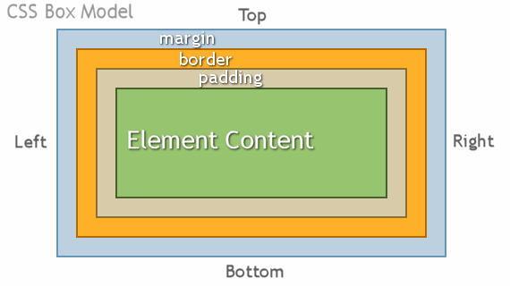
El modelo de caja (Box Model)
El padding y el border forman parte del ancho del elemento.
width = content + padding + border.
El background-color se aplica hasta antes del borde.
El margen no forma parte del ancho del elemento.
El background-color no se aplica en la zona del margen.

Slide 49
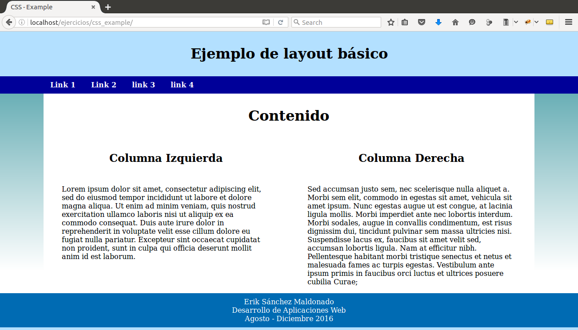
Ejemplo de layout básico

Slide 50
Algunas reglas útiles
.left{
float: left;
}
.right{
float: right;
}
.clearer{
clear: both;
}
.wrapper{
width: 85%;
margin: 0px auto;
}
Asigna un ancho relativo al contenedor y lo centra horizontalmente.
nav ul{
margin: 0;
padding: 0;
list-style-type: none;
}
nav ul li{
display: inline;
}
Convierte una lista vertical en horizontal. Útil para crear menús de navegación.
Clases para flotar elementos a la izquierda/derecha. El clearer hace que el siguiente elemento aparezca abajo de los flotados.

Slide 51
Recomendaciones al crear CSS
Crear las reglas de estilos en archivos separados e incluirlos en los HTML donde se usen.
Generalizar los estilos tanto como sea posible.
Verificar si las propiedades que utilizamos son compatibles con los navegadores de nuestros “usuarios meta”.
Probar con múltiples navegadores, preferentemente los más populares (firefox, chrome, edge, internet explorer).
Usar selectores de clases y nombres de tags para los estilos generales.

Slide 52
Recomendaciones al crear CSS
Usar selectores de ID sólo para aquellos estilos que sean muy específicos de un elemento y que no puedan generalizarse (evitarlo si es posible).
Tener precaución en no repetir IDs en los elementos de HTML del mismo documento (el navegador no arroja errores de sintaxis al respecto).
CSS es “case sensitive”. Tener precaución al escribir clases e identificadores y asociarlos con elementos HTML.
La recomendación es seleccionar el mismo formato para HTML y CSS (camel case, guiones medios, guiones bajos, etc.).
Cuidar que el color o la imagen de fondo no afecten negativamente la visibilidad del contenido de la página.

Slide 53
Recomendaciones al crear CSS
Usar una tipografía “web friendly”, esto implica que sea adecuada para desplegarse en pantalla.
Se recomienda iniciar la lista con la fuente deseada (ej. arial) y terminarla con una familia de fuentes (ej. serif).
En el peor de los casos, el navegador seleccionará la que haya disponible de esa familia.
Las fuentes tipo serif no son recomendables para desplegarse en pantalla.
Ejemplos de familias: http://www.w3schools.com/cssref/css_websafe_fonts.asp
Tener precaución al seleccionar los colores de fuente, deben contrastar para ser legibles pero no al grado de incomodar la vista del usuario.

Slide 54
Referencias
Suehring, S., & Valade, J. (2013). PHP, MySQL, JavaScript & HTML5 All­in­One For Dummies (1). Somerset, US: For Dummies. Retrieved from http://0­www.ebrary.com.millenium.itesm.mx.

